Slide 1
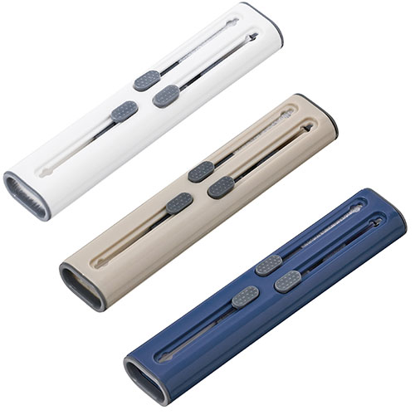
【提案書】
マルチガジェットクリーナー
特徴
クリーニングブラシ、ミニブラシ、金属スティック、スポンジと、4つのクリーナー機能がこれ1本に収まっており、スマホや周辺機器のお手入れに非常に役立つガジェットクリーナーです。
納期
納期スペース
仕様
カラー展開：全3色
素材：ABS他
サイズ：縦110×横23×高13(ｍｍ)
包装：化粧箱入
備考：300個以上元払いサービス
お見積
お見積りスペース

